Slide 1
Strategy模式
——魏强 多媒体中心

Slide 2
灾难是有长期的临时方案累积而成的
原因
确实无法预测新需求如何变化
如果试图预测变化，那么分析阶段就会止步不前
如果我们要把软件编写的足够灵活，设计就会停滞
没有这样做的预算
进度限制
后面再考虑这个问题
结果
过度分析
直接上代码

Slide 3
基本原则
针对接口进行编程，而不是针对实现编程
优先使用对象组合，而不是类继承
对变化的概念进行封装

Slide 4
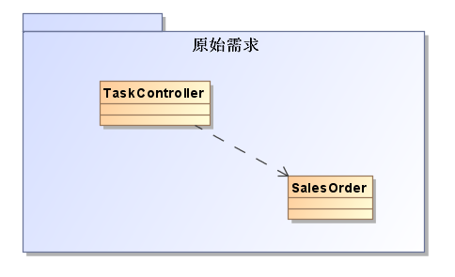
案例：原始需求
某国际电子商务公司，其订单系统需要处理许多不同国家的订单。

Slide 5
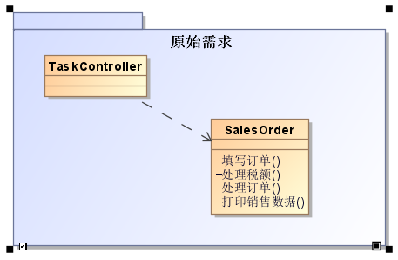
需求细化
SalesOrder的功能：
允许客户使用GUI填写订单
处理税额问题
处理订单，打印销售数据

Slide 6
需求变化：各国税额计算不一致
方案
复制粘贴
使用switch或者if，并且添加一个状态变量
使用函数指针或者委托，让另外一个代表每一种情况
继承，让派生类用新的方式处理
将整个功能委托给新的对象

Slide 7
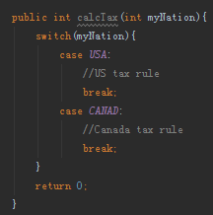
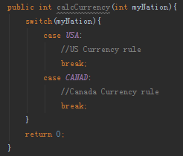
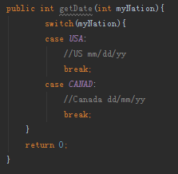
Switch加复制粘贴大法
如果增加到十个国家该如何？

Slide 8
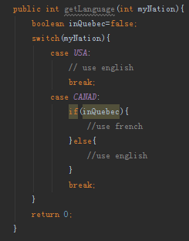
分支蔓延

Slide 9
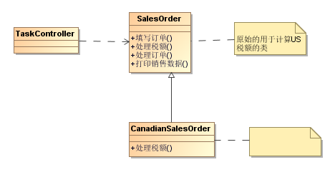
继承的方案

Slide 10
继承可以使用，但是要有限制
继承的层次太深，会让代码难以理解，或者是产生冗余
继承自然发展容易出现巨型继承

Slide 11
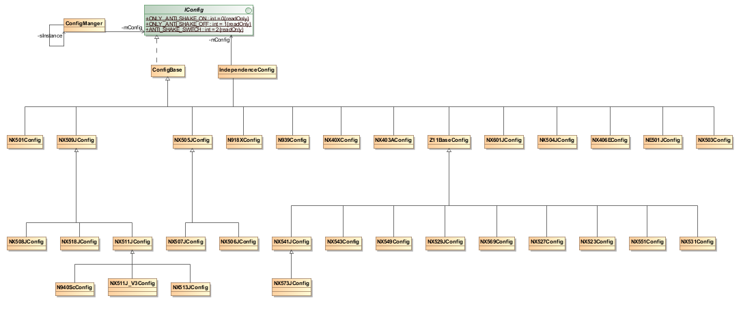
Camera Config

Slide 12
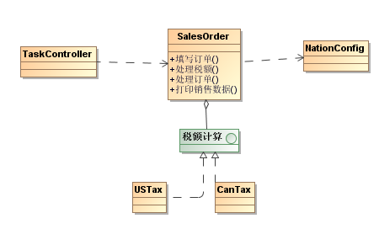
封装变化，使用聚集代替继承

Slide 13
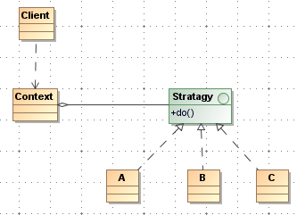
Strategy模式
目的：根据所处的上下文，使用不同的业务规则或算法

